Slide 1
级联菜单

Slide 2
小故事
有一天迪丽热巴来到北京八维学院，她在门口问门卫：“你好，我想找一下宋茜童鞋”。门卫无奈答说不知道，并告诉她去找教务。然后热巴来到教务表明来意，教务查了一下学生信息，告诉热巴：“网站有叫宋茜的”。于是热巴又问路找到网站学院，来到二楼办公室院长问她：“你说的宋茜是哪个班的，哪个课程的，我们这有好多个宋茜。。。”
思考一下迪丽热巴如何能够快速找到宋茜呢？

Slide 3

树枝可以有多个分支，不同分支互不影响，但是根据上一分枝才能找到下一分枝
目标1
目标2

Slide 4
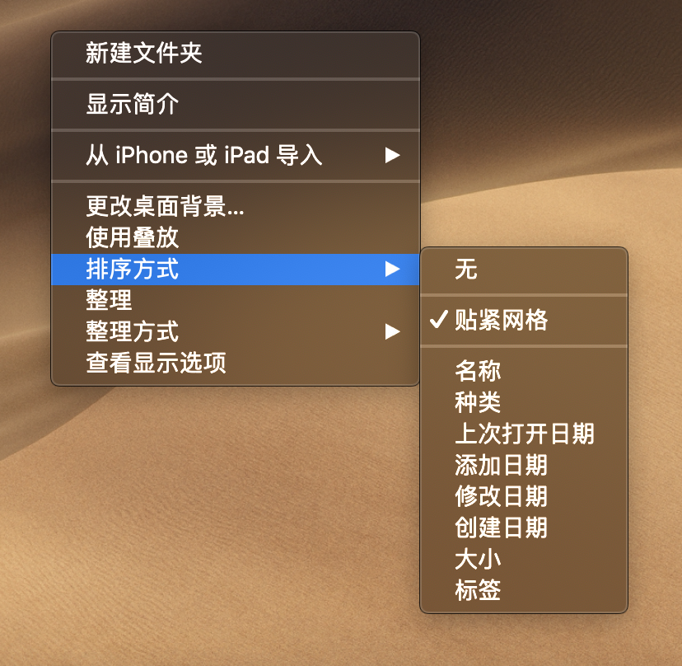
什么是级联菜单
请看Mac的右键菜单
图片中靠左的是右键弹出的菜单，靠右的是菜单下一级菜单。

Slide 5
思考一下
普通菜单和级联菜单区别是什么？
如果上一张图片中的下一级菜单还有下一级呢？

Slide 6
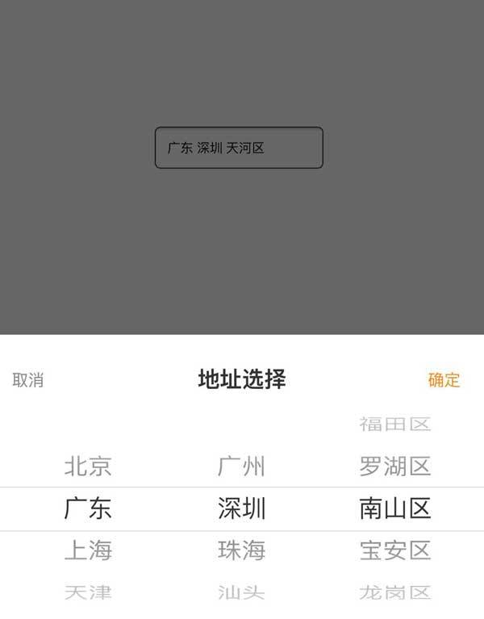
生活实用性
在哪里会用到级联菜单？
地区选择

Slide 7
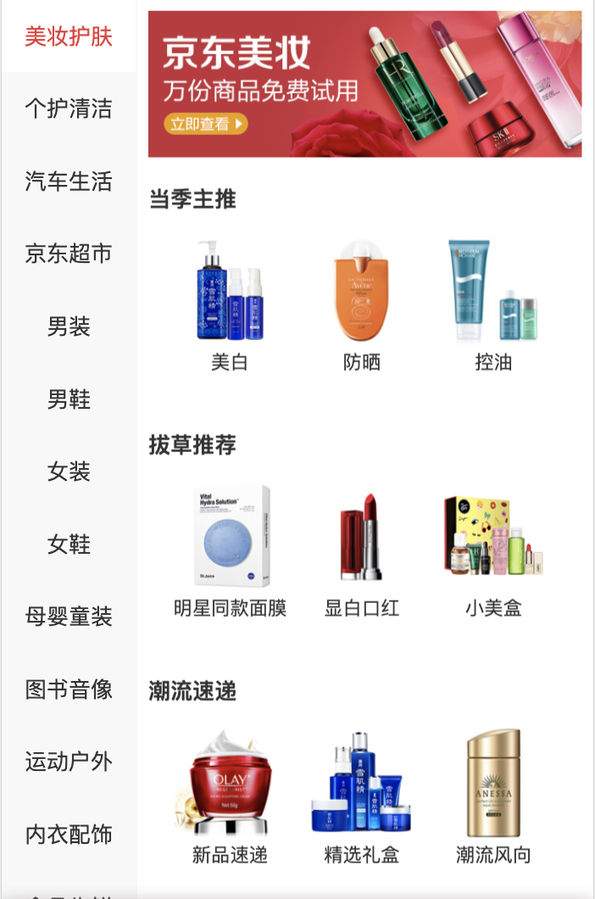
生活实用性
在哪里会用到级联菜单？
商品分类

Slide 8
根据下面的数据关系，思考如何用程序来描述
郑州
开封
河南
东里街道
南阳
西里街道
桥西区
新石街道
石家庄
长安区
南长街道
河北
邯郸
新华区
唐山

Slide 9
实现一个菜单的HTML结构，如何设计呢？
<ul>
<li><span>宋茜</span></li>
<li><span>胡歌</span></li>
<li><span>刘亦菲</span></li>
</ul>

Slide 10
实现一个级联菜单的HTML结构，如何设计呢？
<li class="has-sub"><span>云计算学院</span>
<ul>
<li class="has-sub"><span>1701A</span>
<ul>
<li><span>胡歌</span></li>
<li><span>关晓彤</span></li>
<li><span>安悦溪</span></li>
</ul>
</li>
<li><span>1607A</span></li>
<li><span>1711B</span></li>
</ul>
</li>

Slide 11
什么是递归?

